Slide 1
汇编语言多模块调用
杨全胜
东南大学计算机学院
软件学院

Slide 2
题目
要求用两个汇编语言模块
  far1.asm
    主程序，要调用另一个模块far2模块中的fun函数以及使用far2中的一个字符串变量string1做输出。
    自己定义了一个字符串string2，也作为输出用
  far2.asm
    子模块，定义了一个字符串string1和一个fun函数供far1.asm使用和调用
    还定义了一个字符串string3供fun函数调用做输出

Slide 3
far1.asm
extrn string1:byte
extrn fun:far
.model small
.data
string2 byte "Finsh!",'$'
.code
main: mov ax, @data
mov ds, ax
mov dx, offset string1
mov ah,9
int 21h
call fun
mov dx, offset string2
mov ah,9
int 21h
mov ax,4c00h
int 21h
end main

Slide 4
far2.asm
public string1
public fun
.model small
.data
string1 byte "first!",'$'
string3 byte 0dh,0ah,"second",0dh,0ah,'$'
.code
fun proc far
mov dx, offset string3
mov ah,9
int 21h
ret
fun endp
end

Slide 5
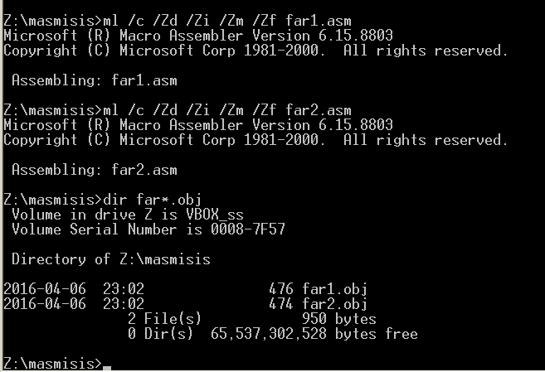
编译

Slide 6
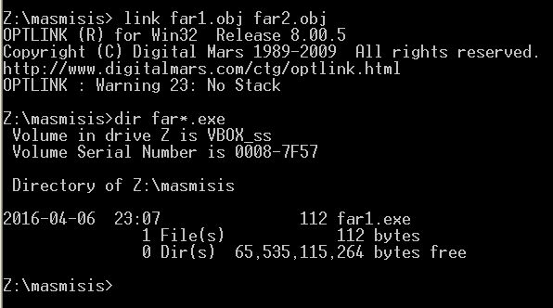
连接

Slide 7
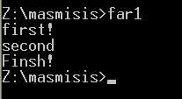
执行

